Slide 1
Chủ để 6: HỢP CHẤT CARBONYL – CARBOXYLIC ACID
Bài 19
CARBOXYLIC ACID
I
Khái niệm và Danh pháp
II
Tính chất vật lý
III
Tính chất hóa học
IV
Điều chế
V
Ứng dụng

Slide 2
CÁC CARBOXYLIC ACID CÓ MẶT TRONG TỰ NHIÊN THƯỜNG GẶP:
Quả Chanh
Cà Chua
Me chua
Quả Khế
Sữa chua
Bơ
Quả Nho
Giấm ăn
Táo
Nước bọt kiến
Cau

Slide 3
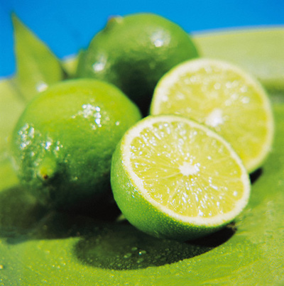
Món bò tái chanh, nước chanh vốn có nhiều acid citric, cũng làm cho liên kết peptit bị phá hủy
CITRIC ACID

Slide 4
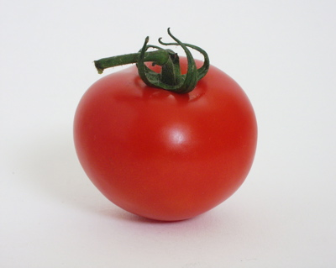
Cà chua chín: cà chua giàu các acid hữu cơ dưới dạng muối citrate, malate.

Slide 5
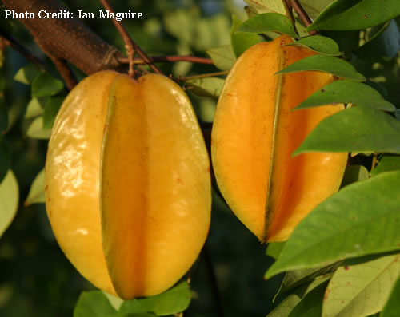
Vị chua của khế là do các acid hữu cơ, ocalic acid, tartaric acid, citric acid.
Quả Khế
Ocalic acid
tartaric acid

Slide 6
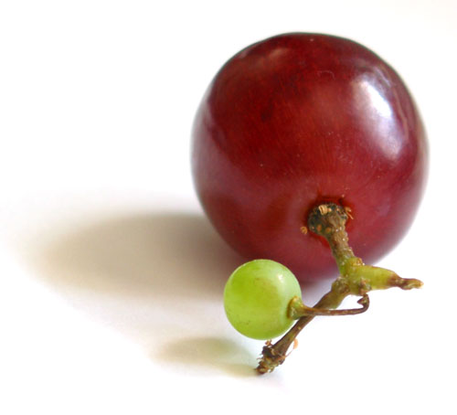
Nho dùng để chế biến nhiều món ăn và đồ uống ngon, có màu sắc và có mùi thơm hấp dẫn như rượu nho, nước ép ...
tartaric acid
Quả Nho

Slide 7
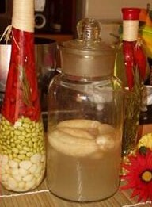
Thường thì bạn hay dùng giấm để cho vào các món ăn như dưa góp, nộm, xa lát trộn, nước chấm…
Khi gội đầu hay súc miệng, hãy pha thêm chút giấm vào nước, giấm sẽ giúp cho răng chắc, làm chặt chân tóc, loại trừ gàu.
Quần áo hay đồ đạc có dính kẹo cao su, hãy dùng giấm để tẩy chúng.
CH₃COOH
acetic acid
Giấm

Slide 8
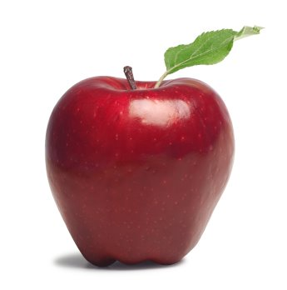
MALIC ACID

Slide 9
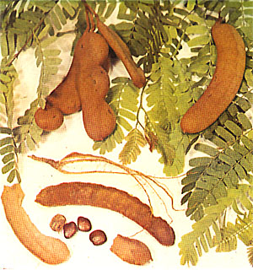
Oxalic acid được sử dụng trong một số sản phẩm hóa chất dùng trong gia đình, chẳng hạn một số chất tẩy rửa hay trong việc đánh gỉ sét.
OXALIC ACID
Trái me

Slide 10
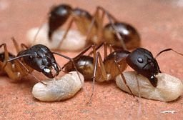
Formic acid có công thức hóa học là HCOOH. Formic acid
của kiến có thể làm thịt bò tái đi, Ngoài kiến ra thì trong nọc
ong cũng có chứa formic acid.
FORMIC ACID
HCOOH

Slide 11
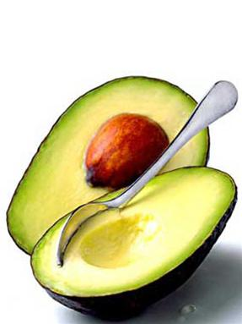
ACID BUTIRIC

Slide 12
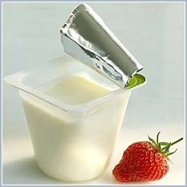
ACID LACTIC

Slide 13
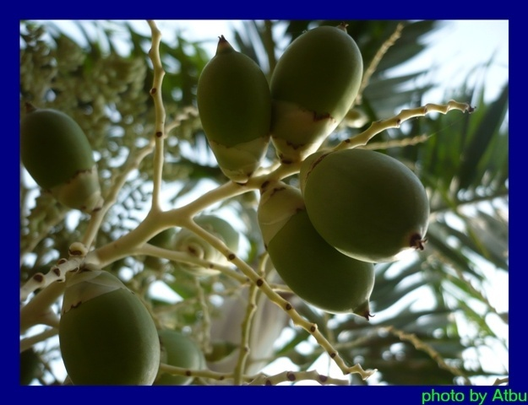
ACID BENZOIC: Dùng để bảo quản thực phẩm, thuốc lá, keo dính; sản xuất phẩm nhuộm, dược phẩm và chất thơm. Trong y học, dùng làm thuốc sát trùng, diệt nấm.
Quả cau
acid BENZOIC

Slide 14
I
Khái niệm và danh pháp
Khái niệm
Carboxylic acid là những HCHC mà phân tử có nhóm carboxyl (-COOH) liên kết trực tiếp với nguyên tử carbon hoặc nguyên tử hydro.
NHÓM
- C - OH
O
gọi là nhóm carboxyl, viết gọn là – COOH
Ví dụ 1
HCOOH; CH₃COOH

Slide 15
PHÂN LOẠI
Đặc điểm phân tử | Loại acid | Ví dụ
-1 nhóm – COOH
- Gốc hydrocarbon là H hoặc no, hở
acid no, mạch hở,
đơn chức
HCOOH, CH₃COOH
Gốc hydrocarbon
không no, hở
CH₂=CH-COOH,
CH ≡ C – COOH
acid không no
Gốc hydrocacbon là vòng thơm
C₆H₅COOH
acid thơm
Có từ 2 nhóm – COOH trở lên
HOOC – COOH,
HOOCCH₂COOH
acid đa chức

Slide 16
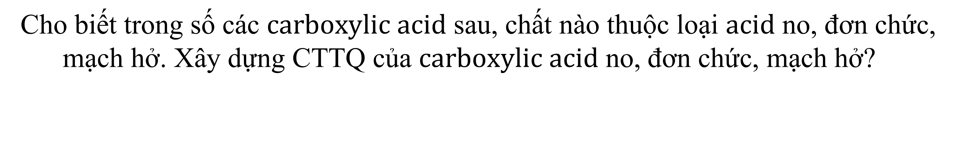
Ví dụ 1
Câu 1
$$\text{Cho} \text{bi}\text{ế}\text{t} \text{trong} \text{s}\text{ố }\text{c}\text{á}\text{c} carboxylic acid \text{sau}\text{, }\text{ch}\text{ấ}\text{t} \text{n}\text{à}\text{o} \text{thu}\text{ộ}\text{c} \text{lo}\text{ạ}\text{i} acid \text{no}\text{, đơ}\text{n} \text{ch}\text{ứ}\text{c}\text{, }\text{m}\text{ạ}\text{ch} \text{h}\text{ở. }\text{X}\text{â}\text{y} \text{d}\text{ự}\text{ng} \text{CTTQ} \text{c}\text{ủ}\text{a} carboxylic acid \text{no}\text{, đơ}\text{n} \text{ch}\text{ứ}\text{c}\text{, }\text{m}\text{ạ}\text{ch} \text{h}\text{ở?}$$
1. C₃H₇COOH 2. C₂H₅COOH 3. C₃H₅COOH 4. HOOCC₆H₄COOH 5. C₄H₉COOH
Lời giải
C₃H₇COOH
C₂H₅COOH
C₄H₉COOH
CTTQ:
C_{n}H_{2n+1}COOH (n ≥ 0)
CTPT: C_{m}H_{2m}O₂ (m ≥ 1)

Slide 17
I
Khái niệm và danh pháp
Danh pháp
TÊN THƯỜNG
Theo nguồn gốc tìm ra acid
Tên Hydrocarbon bỏ e
TÊN THAY THẾ
+
OIC
ACID

Slide 18
acid | TÊN THÔNGTHƯỜNG | TÊN THAY THẾ
HCOOH
formic acid
acid metanoic
CH₃COOH
acid etanoic
(1)
acetic acid
CH₃CH₂COOH
acid propionic
(2)
acid propanoic
(3)
acid butiric
acid butanoic
CH₃ – CH₂ – CH₂ – COOH
acid
2-metylpropanoic
CH₃ – CH – COOH
(4)
(5)
acid isobutiric
CH₃
CH₂ = CH – COOH
(6)
acid acrylic
acid propenoic
acid
2-metylpropenoic
CH₂ = C – COOH
acid metacrylic
(7)
CH₃
acid oxalic
acid etanđioic
HOOC – COOH
(8)
C₆H₅ – COOH
acid benzoic
acid benzoic

Slide 19
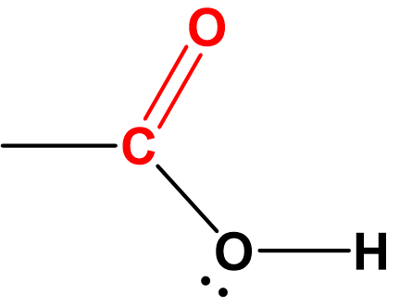
Đặc điểm cấu tạo
R
Phản ứng thế
nhóm OH
Tính acid
→ Nhóm C = O không giống trong aldehyde và ketone
→ Nhóm – O – H phân cực hơn nhóm – O – H trong alcohol và phenol
→ Tính acid mạnh hơn alcohol và phenol

Slide 20
I
Tính chất vật lí
Trạng thái: ở điều kiện thường, carboxylic acid ở trạng thái lỏng hoặc rắn
Nhiệt độ sôi: cao hơn aldehyde, ketone và alcohol tương ứng có cùng số C
Tính tan: do có liên kết hydrogen với nước, các acid tan được trong nước.
acid có vị chua

Slide 21
Hai dạng liên kết hidro liên phân tử của carboxylic acid
DẠNG POLIME
DẠNG DIME

Slide 22
I
Tính chất hóa học
Tính acid
a. Trong dung dịch, carboxylic acid là acid yếu, phân li thuận nghịch
RCOOH
RCOO⁻ + H⁺

Slide 23
I
Tính chất hóa học
Tính acid
b. Carboxylic acid có đầy đủ tính chất của một acid:
Làm đổi màu quỳ tím
+ Kim loại (trước H)
Muối + H₂
Carboxylic
acid
+ Base
Muối + Nước
+ Oxide base
Muối + Nước
+ Muối
Muối mới + acid mới

Slide 24
NHIỆM VỤ HỌC TẬP
CH₃COOK + H₂O
CH₃COOH + KOH
CH₃COOH + ZnO
CH₃COOH + Cu
CH₃COOH + Mg
CH₃COOH + Na₂CO₃
CH₃COOH + NaCl
CH₃COOH + Ca(OH)₂
2
(CH₃COO)₂Zn + H₂O
2
(CH₃COO)₂Mg + H₂
2
2
CH₃COONa + CO₂ + H₂O
2
(CH₃COO)₂Ca + H₂O
2

Slide 25
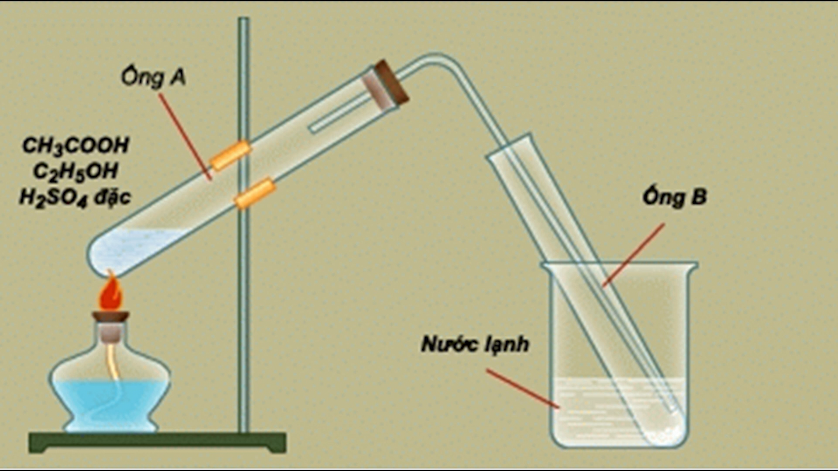
I
Tính chất hóa học
Phản ứng ester hóa

Slide 26
Tổng quát:
H₂SO₄ đặc, t⁰
RCOOH + HOR’
RCOOR’ + H₂O
Carboxylic acid
alcohol
ester
VD:
CH₃CHCH₂OH
CH₃
H₂SO₄ đặc, t⁰
HCOOCH₂CHCH₃ + H₂O
HCOOH +
Isobutyl fomat
CH₃
- Phản ứng giữa carboxylic acid và alcohol
Phản ứng ester hóa
- Phản ứng thuận nghịch
- Xúc tác H₂SO₄ đặc, đun nóng

Slide 27
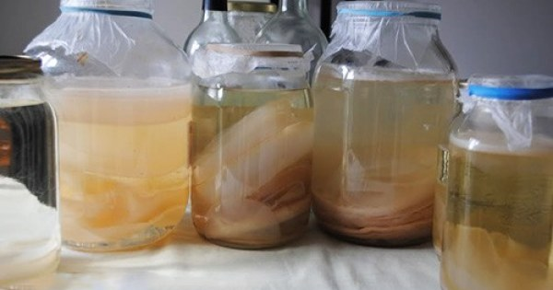
V. ĐIỀU CHẾ
1. Phương pháp lên men giấm (Phương pháp cổ truyền)

Slide 28
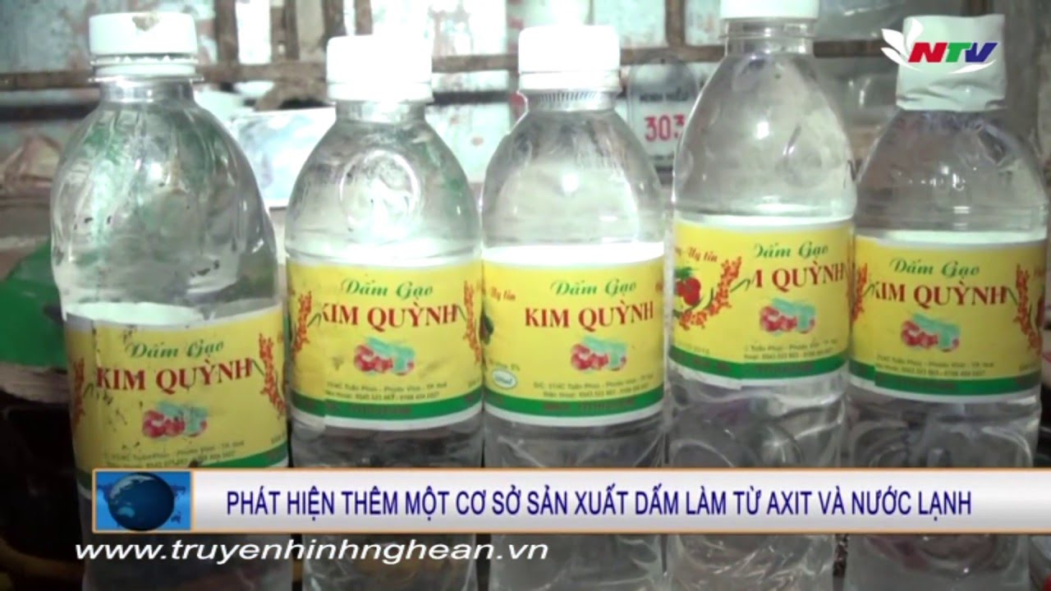
V. ĐIỀU CHẾ
2. Oxi hóa acetaldehyde
3. Từ methanol (Phương pháp hiện đại)
4. Oxi hóa alkane
xt , tºC
2R–CH₂–CH₂-R’+5O₂ 2RCOOH + 2R’COOH+ 2H₂O

Slide 29
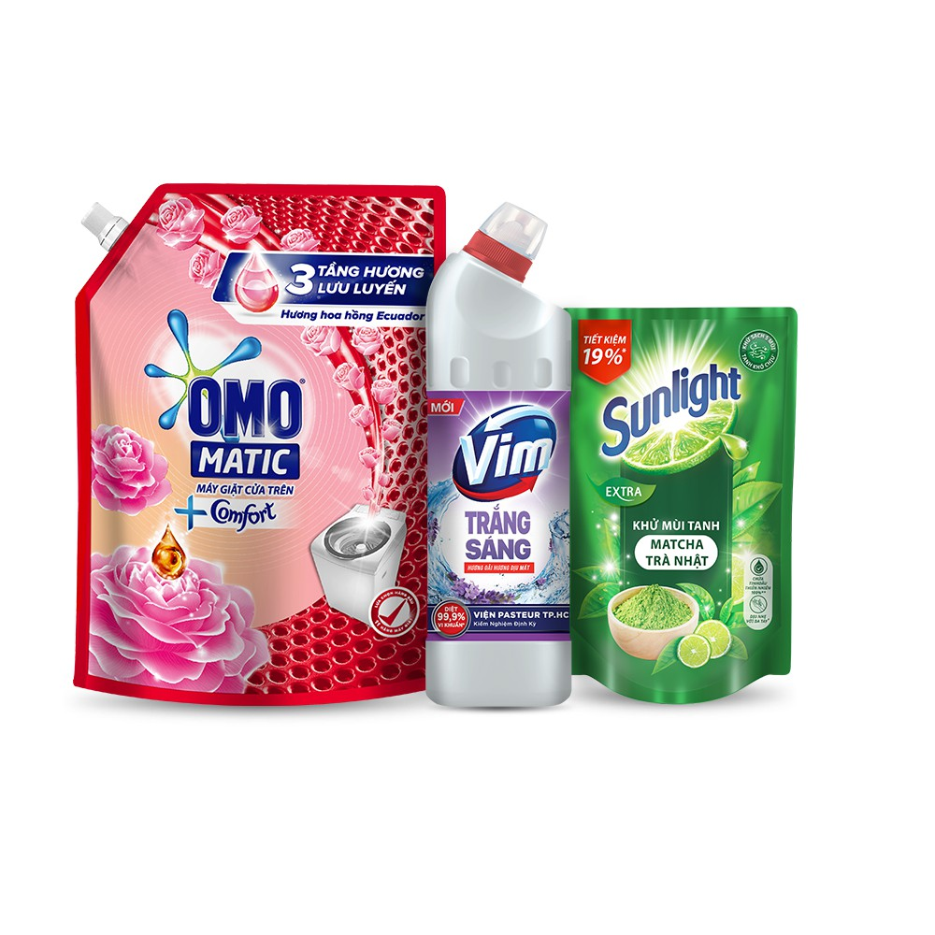
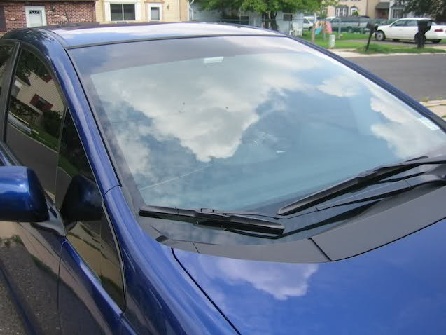
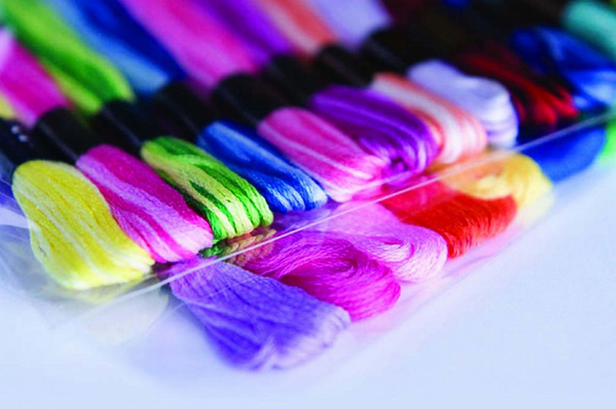
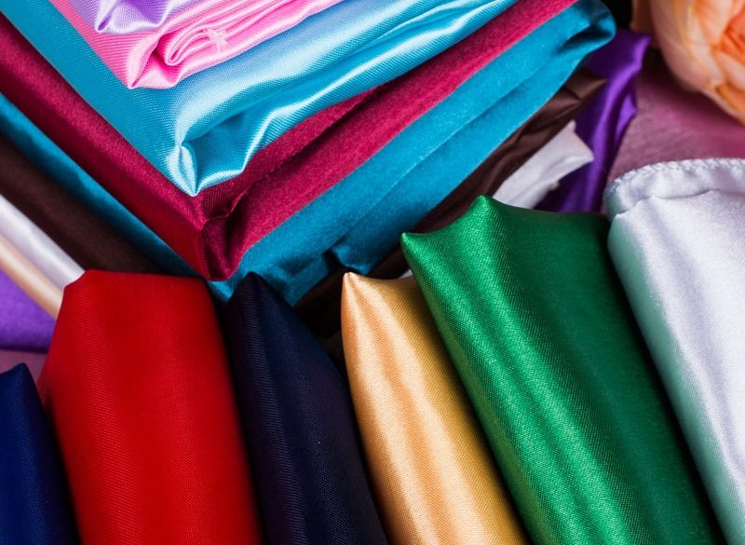
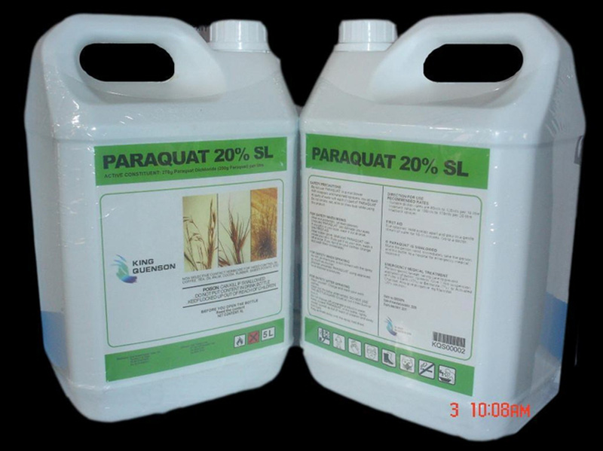

VI. ỨNG DỤNG
Bột giặt, chất tẩy rửa
Chất cầm màu trong CN dệt
Carboxylic acid
Polime
Tơ nhân tạo
Hương liệu
Thuốc diệt cỏ

Slide 30


RUNG
CHUÔNG VÀNG

Slide 31



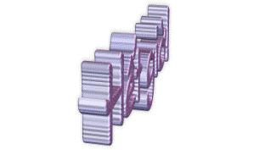
6
1
2
3
4
5
7
8
9
10
BẮT ĐẦU
CÂU HỎI 1
Chất nào sau đây không phản ứng được với dung dịch acetic acid?
A. NaOH. B. Cu. C. Zn. D. CaCO₃.
Đáp án:
B.Cu

Slide 32
6
1
2
3
4
5
7
8
9
10
BẮT ĐẦU
CÂU HỎI 2
Đun nóng carboxylic acid với alcohol khi có mặt xúc tác H₂SO₄ đặc, nóng tạo ra sản phẩm nào?
Đáp án:
ester

Slide 33
6
1
2
3
4
5
7
8
9
10
BẮT ĐẦU
CÂU HỎI 3
Phản ứng ester hóa là phản ứng
một chiều. B. thuận nghịch.
C. phân hủy. D. hóa hợp.
Đáp án:
B. thuận nghịch

Slide 34
6
1
2
3
4
5
7
8
9
10
BẮT ĐẦU
CÂU HỎI 4
Để sản xuất giấm ăn người ta dùng phương pháp nào?
Đáp án:
lên men giấm

Slide 35
6
1
2
3
4
5
7
8
9
10
BẮT ĐẦU
CÂU HỎI 5
Dung dịch acetic acid phản ứng được với tất cả các chất trong dãy nào sau đây?
A. NaOH, Cu, NaCl. B. Na, NaCl, CuO.
C. NaOH, Na, CaCO₃. D. Na, CuO, HCl.
Đáp án:
C. NaOH, Na, CaCO₃.

Slide 36
6
1
2
3
4
5
7
8
9
10
BẮT ĐẦU
CÂU HỎI 6
Sản phẩm của phản ứng sau là:
C₃H₇COOH + CH₃OH
A. CH₃COOCH₃. B. C₃H₇COOCH₃.
C. CH₃COOC₂H₅. D. HCOOC₂H₅.
Đáp án:
B. C₃H₇COOCH₃.

Slide 37
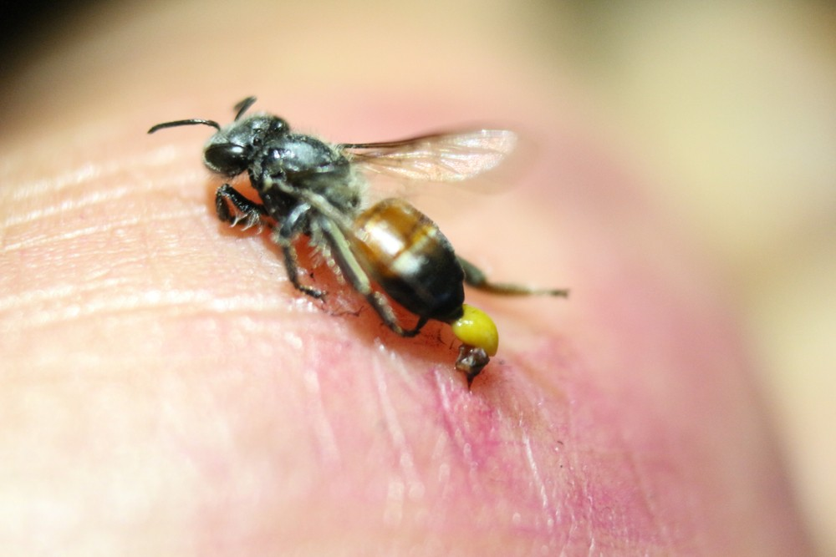
6
1
2
3
4
5
7
8
9
10
BẮT ĐẦU
CÂU HỎI 7
Khi bị ong đốt, để giảm đau, giảm sưng, kinh nghiệm dân gian thường dùng chất nào sau đây để bôi trực tiếp lên vết thương?
A. Nước vôi. B. Nước muối. C. Cồn. D. Giấm.
Đáp án:
A. Nước vôi

Slide 38
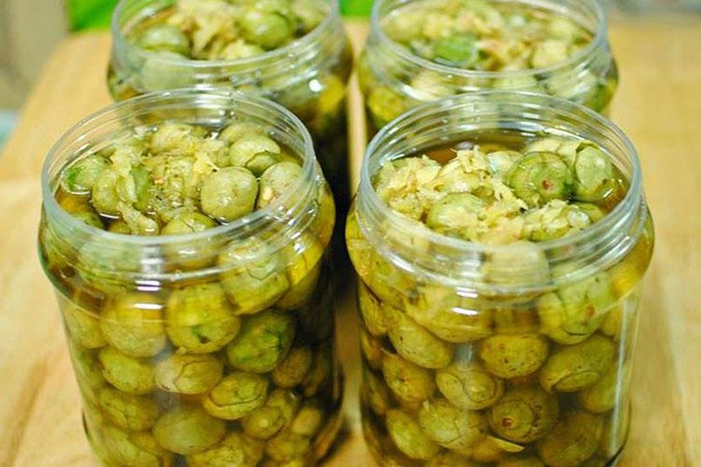
6
1
2
3
4
5
7
8
9
10
BẮT ĐẦU
CÂU HỎI 8
Một số carboxylic acid như oxalic acid, tartaric acid … gây ra vị chua cho quả sấu xanh. Trong quá trình làm món sấu ngâm đường, người ta sử dụng dung dịch nào sau đây để làm giảm vị chua của quả sấu?
A. Nước vôi trong. B. Giấm ăn. C. Phèn chua. D. Muối ăn.
Đáp án:
A. Nước vôi trong.

Slide 39
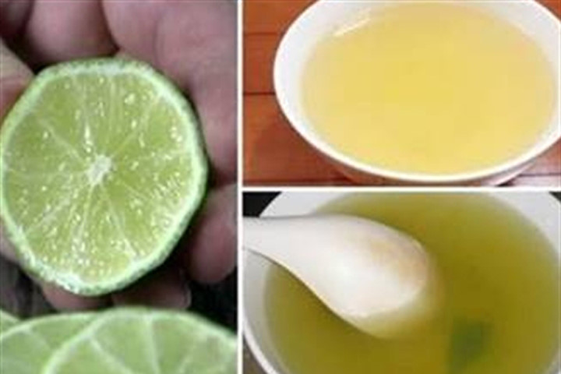
6
1
2
3
4
5
7
8
9
10
CÂU HỎI 9
BẮT ĐẦU
Khi vắt chanh vào nước rau muống luộc, nước lại chuyển sang màu vàng hoặc màu hồng. Hiện tượng này giải thích dựa vào tính chất hóa học nào sau đây?
A. Tác dụng với chất chỉ thị. B. Tác dụng với muối.
C. Tác dụng với base. D. Tác dụng với oxide base.
Đáp án:
A. Tác dụng với chất chỉ thị.

Slide 40
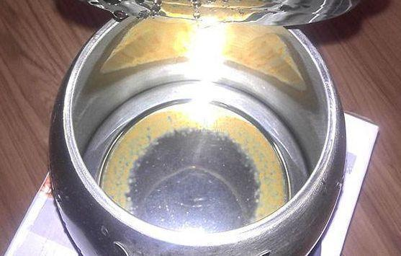
6
1
2
3
4
5
7
8
9
10
BẮT ĐẦU
CÂU HỎI 10
Các ấm nước sôi sau khi sử dụng một thời gian xuất hiện các cặn bẩn bám vào đáy ấm. Để loại bỏ cặn bẩn người ta tiến hành đun sôi nước với chanh. Hãy cho biết hiện tượng trên áp dụng tính chất hóa học nào của carboxylic acid?
A. Tác dụng với kim loại. B. Tác dụng với base.
C. Tác dụng với oxide base. D. Tác dụng với muối.
Đáp án:
D. Tác dụng với muối.

Slide 41
BÀI TẬP
Câu 3: Để trung hòa 3 gam một carboxylic acid no, đơn chức, mạch hở cần dùng 100 ml dung dịch NaOH 0,5M. Tìm CTCT của carboxylic acid trên?
CTCT thu gọn của carboxylic acid no, đơn chức, mạch hở là:
C_{n}H_{2n+1}COOH

Slide 42
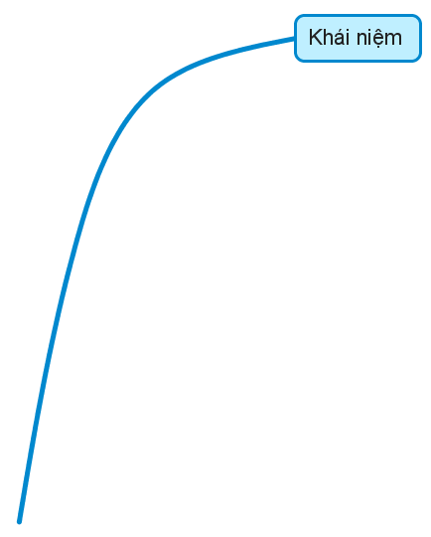

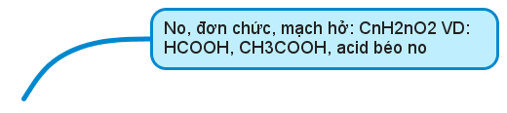
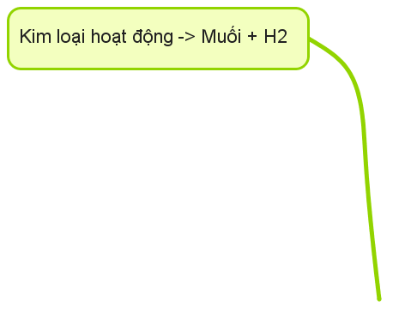
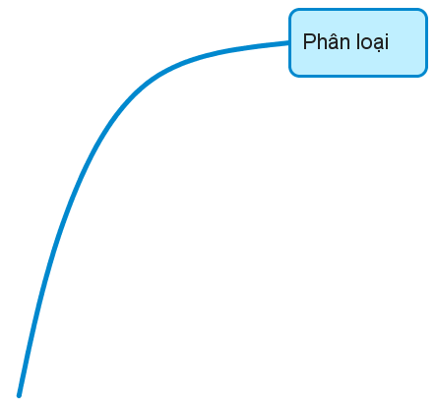
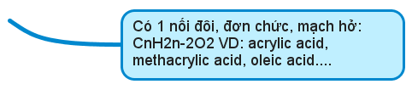
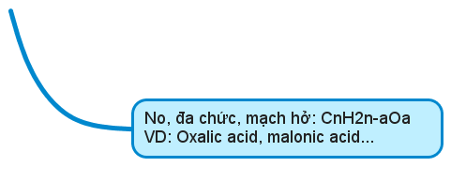
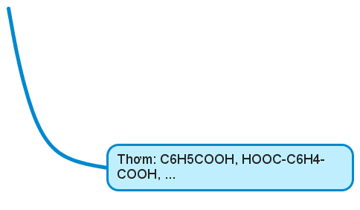
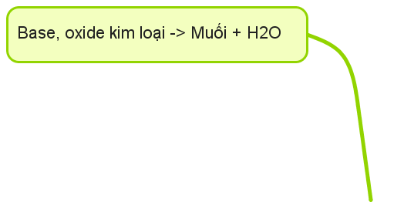
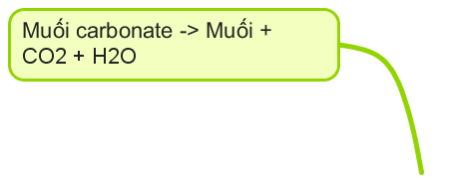








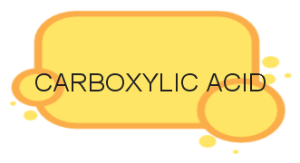
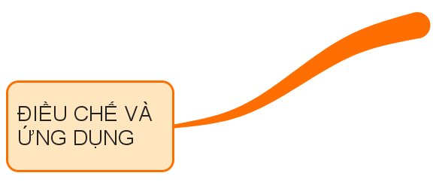

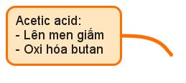


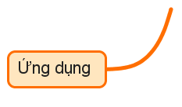
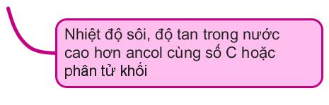
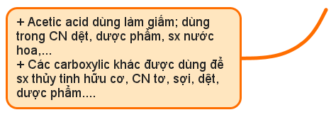

Slide 43



Họ bị làm sao vậy?
Hãy giải thích?

Slide 44

CẢM ƠN THẦY CÔ VÀ CÁC BẠN ĐÃ LẮNG NGHE

